Slide 1


빅데이터의 이해와 활용
국제금융부동산학과 이승희

Slide 2
빅데이터의 이해와 활용 2주차
목차
Ⅰ. 4차 산업혁명의 일자리 전쟁
Ⅱ. 4차 산업혁명시대의 고용구조의 변화
4차산업혁명
시대의 일자리
Ⅲ. 미래의 인재상
2주차
Ⅳ. Python 설치

Slide 3
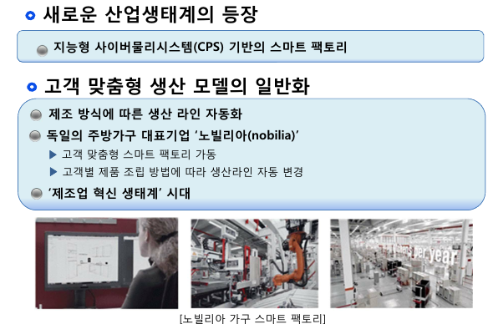
Ⅰ. 4차 산업혁명의 일자리 전쟁

Slide 4
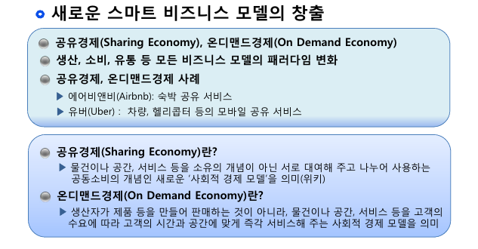
Ⅰ. 4차 산업혁명의 일자리 전쟁

Slide 5
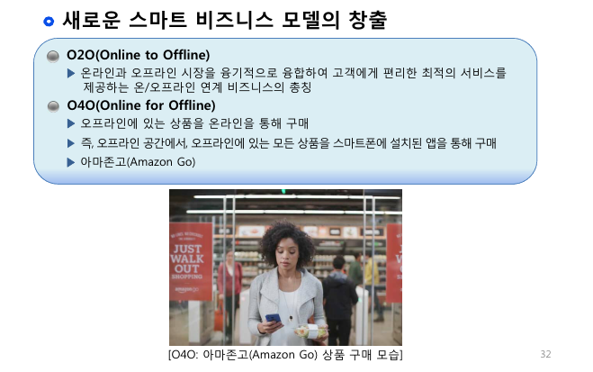
Ⅰ. 4차 산업혁명의 일자리 전쟁

Slide 6
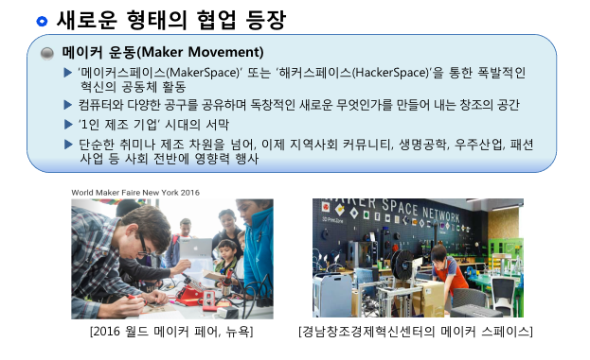
Ⅰ. 4차 산업혁명의 일자리 전쟁

Slide 7
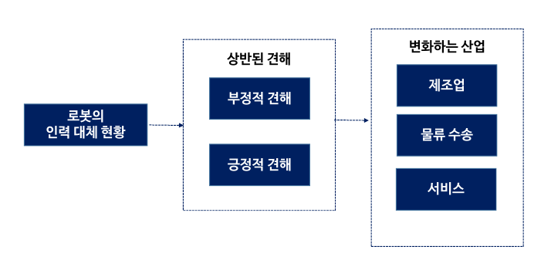
Ⅰ. 4차 산업혁명의 일자리 전쟁

Slide 8
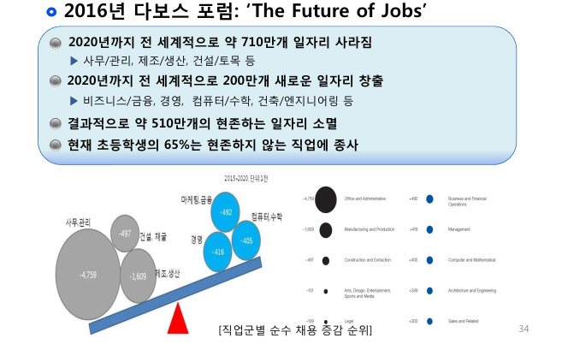
Ⅰ. 4차 산업혁명의 일자리 전쟁

Slide 9
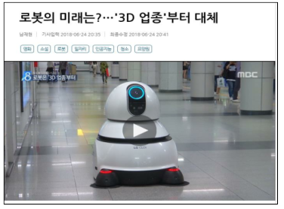
로봇의 인력 대체 현황
Ⅰ. 4차 산업혁명의 일자리 전쟁
2025년, 로봇에 의한 한국의 노동비용 감소- 33% (보스톤 컨설팅그룹 예측)
인공지능과 로봇기술의 비약적인 발전
리싱크 로보틱스의 Boxter 가격: 2만5천달러
오토마타가 개발한 6축 로봇 에바의 가격: 3천달러
인간 노동에 대한 수요 감소
기업은 노동자 대신 최첨단 장비에 투자
GDP 에서 노동이 차지하는 비율: 1980년 이후 매년 5% 씩 감소(시카고 대학 브랜트 니먼)
출처 :
http://imnews.imbc.com/replay/2018/nwdesk/article/4664786_22663.html

Slide 10
부정론과 긍정론
Ⅰ. 4차 산업혁명의 일자리 전쟁
부정론
• 일자리의 양극화와 중산층의 몰락
기술이 중산층 일자리를 잠식하여 일자리는 양극화 (David Autor, MIT 경제학교수)
• 디커플링(Decoupling) 현상
고소득 제조업 일자리가 기계에 의해 대체되면서 GDP는 증가하지만 가계 소득은 감소(Moshe Vardi, 라이스대학 컴퓨터공학 교수)
긍정론: 새로운 일자리 창출
• 농업
새로운 직업 : 토양 종자 연구, 바이오연구, 가공식품 개발, 농기계 대여용 금융업 등
• 인더스트리 4.0의 신규 일자치 창출 (BCG의 분석)
IT 분야 21만, 분석과 연구 개발 75만 등 약 96만개의 새로운 일자리
• 로봇, 드론 기술
SPARC(세계 최대 민관 공동 로봇 연구 프로그램): 24개 새로운 일자리 예측
AUVSI(국제무인시스템협회 ) : 드론을 규제하지 않을 경우, 미국에서 7만 고임금 일자리 창출 전망

Slide 11
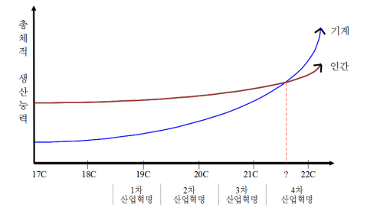
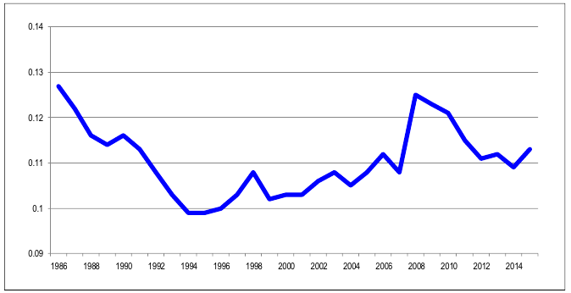
Ⅱ. 4차 산업혁명시대의 고용구조의 변화
우리나라의 교육투자 수익률 추이 1986-2015
자료 : 고용노동부, 󰡔임금구조기본통계조사󰡕와 󰡔고용형태별근로실태조사󰡕 원자료, 각 연도로부터 추정. 월간 노동리뷰, 2017년 3월호
자료: 한국고용정보원

Slide 12
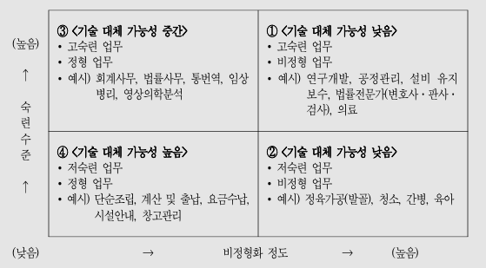
기술 대체 가능성
Ⅱ. 4차 산업혁명시대의 고용구조의 변화
(출처: 한국고용정보원)

Slide 13
Ⅱ. 4차 산업혁명시대의 고용구조의 변화
신산업 및 신직업의 등장
기술과 산업의 융·복합화가 촉진되면 새로운 기술과 제품, 산업의 등장이 활발해지고, 이를 통해 신규 일자리가 창출되며 직업구조도 변화
신기술의 등장은 새로운 직업과 일자리를 탄생, 또는 기존 직종에서 역할이 확대
신기술의 등장은 기술로 대체되는 직업이 발생하는 반면에 그 빈자리를 채우는 보완 직업이 동시에 등장
일하는 방식의 변화
디지털 기술의 발전으로 온라인 근무(모바일 근무, 원격근무)가 다양한 직종에서 증가
근무시간이 아닌 성과물로 평가받고 보상을 받는 시스템이 확산될 것
디지털 기술의 발전으로 거래비용이 비약적으로 낮아지고 근로자의 실제 이동 없이 가상의 공간에서 협업이 가능해짐에 따라 생산 체계의 글로벌화가 촉진될 것
기업은 외부자원(생산시설, 인력)을 저렴하게 이용하게 됨에 따라 아웃소싱 및 프로젝트 조직이 증가할 것

Slide 14
Ⅱ. 4차 산업혁명시대의 고용구조의 변화
고용형태 변화
작업조직과 일하는 방식의 변화는 필연적으로 고용형태(employment status/type) 의 변화를 동반
온라인 플랫폼으로 제공되는 온디맨드 서비스(services on demand)의 확산으로 플랫폼 근로자가 증가할 것
O2O(Online to Offline) 서비스와 P2P 거래의 확산은 수요자와 공급자를 직접 연결하면서 개인이 공급자로서 시장 참여를 용이
플랫폼 근로자나 프리랜서 또는 프로슈머 등 다양한 고용형태가 증가할 것
일·가정 양립, 경력개발 등 기타 이슈
모바일 등 디지털 기술이 업무에 적극 활용됨에 따라 근로시간 및 업무량의 과다, 일·가정 양립 등의 문제가 대두될 것
근로시간이나 근로감독, 보안, 사생활 침해 등의 문제가 본격 대두될 것
기계에 인공지능이 도입됨에 따라 계약관계에서 소유자와 제작자의 책임성 문제가 제기
직업세계의 변화가 가속화하고 요구되는 직업능력이 빠르게 변화하는 상황에서 플랫폼 근로자, 파견근로자 등 사용자 없는 근로자에 대한 직업능력개발 문제가 대두될 것
프로슈머prosumer
제품 개발을 할 때에 소비자가 직접적 또는 간접적으로 참여하는 방식

Slide 15
4차 산업혁명 시대의 위기직업
Ⅱ. 4차 산업혁명시대의 고용구조의 변화
연번 | 직업명 | 이유 | 관련 기술
1 | 콜센터 요원 (고객상담원 및 안내원) | 고객의 문의가 정형화되어 있어 질문에 대한 답변이 동일하게 반복되는 경우 인공지능에 의해 콜센터 요원이 수행하는 업무는 대체하기 용이할 수 있다. 현재 통신회사에서 콜센터 운영을 사람에서 챗봇(인공지능의 일종)으로 바꾸고 사람들을 줄이고 있다. 2015 통계청의 지역별고용조사에 따르면 콜센터 요원이 포함된 ‘고객 상담 및 모니터 요원’은 17만 3,000명이 있다. | 인공지능, 빅데이터 분석
2 | 생산 및 제조관련 단순종사원 | 스마트공장이 확산되면서 제품을 조립하고 물건을 나르며 불량품을 검사하는 일이 산업용 로봇으로 그리고 제품의 이미지를 보고 불량 여부를 진단하는 일이 인공지능(‘비전’)으로 대체될 가능성이 높다. 국내 스마트공장화가 진행되는 곳에서 생산 및 제조 관련 단순 종사원이 줄어들고 있다. 아디다스는 외국에 있던 공장을 독일 내로 이전하면서 스피드팩토리를 구축하여 동일한 양의 제품을 생산하는 인력을 600명에서 10명으로 줄였다. 제조 관련 종사자의 직업은 한국고용직업분류 세분류로 수십 개에 달하며 종사자 수도 상당하다. | 스마트공장

Slide 16
4차 산업혁명 시대의 위기직업
Ⅱ. 4차 산업혁명시대의 고용구조의 변화
연번 | 직업명 | 이유 | 관련 기술
3 | 의료진단 전문가 | IBM의 Watson이 의사보다 CT 이미지를 보고 폐암을 더 정확하게 진단할 수 있다. 수많은 이미지 데이터를 분석하고 판독하고 진단하는 일은 인공지능이 더 인간 보다 더 빠르게 잘할 수 있는 일. 스마트폰과 웨어러블 기기는 심박수뿐 아니라 스트레스지수, 산소포화도 등 더 다양한 건강 관련 지수를 측정할 수 있다. 향후 혈당, 혈압, 콜레스트롤 수치 등을 간단히 측정하는 기기가 발명되면 의료진단 업무 수행자의 업무가 변화될 수 있다. | 의료기기헬 스, 인공지능
4 | 금융사무원 | 금융권에서 비교적 단순한 업무를 하거나 혹은 데이터에 근거해서 의사결정을 하는 업무가 위기. 은행직원이 없는 인터넷전문은행, 핀테크가 확산. 소액결제 및 이체 시스템이 모바일을 통해 급속히 확산. 공인인증서가 없어도 그리고 상대방의 계좌번호를 몰라도 예금 이체 등이 자유로워지면서 금융사무원의 입지가 더욱 축소. 금융계의 인공지능 로보어드바이저는 고객의 투자 성향, 목표 등을 입력하면 시황을 투자분석가보다 더 정확하고 빠르게 분석하여 투자 조언. 보험계약자의 위험요소를 평가하여 보험가입 여부와 승인을 결정 하는 일도 인공지능이 잘할 수 있는 일. | 핀테크, 빅데이터, 인공지능

Slide 17
4차 산업혁명 시대의 위기직업
Ⅱ. 4차 산업혁명시대의 고용구조의 변화
연번 | 직업명 | 이유 | 관련 기술
5 | 창고작업원 | 아마존의 키바 로봇이나 자동컨베이어시스템 등 무인 자동운반시스템 도입으로 근로자는 업무 부담과 안전 사고로부터 벗어날 수 있지만, 한편으로는 일자리 감소를 피하기 어려울 것이다. 또한 독일 BECHTLE 등에서 사용되고 있는 증강현실 스마트글라스 등이 창고관리 업무에 도입됨에 따라 물류 오류를 줄이는 동시에 생산성 향상으로 창고작업원의 인력도 감소할 것으로 예상된다. | 사물인터넷, 센서 기술, 증강현실 기술 등
6 | 계산원 | 디지털기술이 산업현장뿐만 아니라 사회 곳곳으로 확산되고 있다. 셀프주유소가 도입된 지는 오래며, 아파트 관리에도 무인시스템이 도입되어 경비원의 일자리가 사회문제화되고 있다. 메뉴 주문 터치스크린(키오스크)이 햄버거 패스트푸드점이나 프랜차이즈 식당, 커피 전문점 등을 중심으로 빠르게 확산되고 있다. 또 대기업 마트나 편의점에서는 무인화를 위한 기술개발에 적극 나서고 있고 시범 시행 중인 곳도 있다. | 디지털화, 핀테크
(출처: 한국고용정보원)

Slide 18
4차 산업혁명 시대의 유망직업
Ⅱ. 4차 산업혁명시대의 고용구조의 변화
연번 | 직업명 | 이유 | 관련 기술
1 | 사물인터넷 전문가 | 사물과 사물이 대화를 나누기 위하여 센싱할 수 있는 기기를 통해서 자료를 수집하고 이 자료를 데이터베이스에 저장하고 또한 저장된 정보를 불러내어 서로 통신할 수 있게 하는 사물인터넷 전문가의 수요가 더욱 증가할 것임. | 무선통신, 프로그램 개발 등
2 | 인공지능전문가 | 인간의 인지·학습·감성 방식을 모방하는 컴퓨터 구현 프로그램과 알고리즘을 개발하는 사람의 수요가 많음. | 인공지능, 딥러닝
3 | 빅데이터전문가 | 비정형 및 정형 데이터 분석을 통한 패턴 확인 및 미래 예측에 빅데이터전문가를 금융·의료·공공· 제조 등에서 많이 요구함. 인공지능이 구현되기 위해서도 빅데이터 분석은 필수적임. | 빅데이터
4 | 가상(증강·혼합) 현실전문가 | 가상(증강)현실은 게임·교육·마케팅 등에서 널리 사용하고 있음. 가상현실 콘텐츠 기획, 개발·운영 등에서 많은 일자리 생성이 기대됨. | 가상(증강) 현실
5 | 3D프린팅전문가 | 3D프린터의 속도와 재료 문제가 해결되면 제조업의 혁신을 유도할 것으로 기대됨. 다양한 영역(의료· 제조·공학·건축·스타트업 등)에서 3D프린팅을 위한 모델링 수요 증가 기대됨. | 3D프린팅

Slide 19
4차 산업혁명 시대의 유망직업
Ⅱ. 4차 산업혁명시대의 고용구조의 변화
연번 | 직업명 | 이유 | 관련 기술
6 | 드론전문가 | 드론의 적용 분야(농약살포, 재난구조, 산불감시, 드라마·영화 촬영, 기상관측, 항공촬영, 건축물 안전 진단, 생활스포츠 기록 등)가 다양해지고 있음. | 드론
7 | 생명공학자 | 생명공학이 IT와 NT가 융합되어 새로운 기술이 탄생하고 있음. 생명정보학, 유전자가위 등을 활용하여 질병치료 및 인간의 건강 증진을 위한 신약·의료기술이 개발되고 있음. | 생명공학, IT
8 | 정보보호전문가 | 사물인터넷과 모바일 그리고 클라우드 시스템의 확산으로 정보보호 중요성과 역할이 더욱 중요해짐. | 보안
9 | 응용소프트웨어 개발자 | 온라인과 오프라인 연계, 다양한 산업과 ICT의 융합 그리고 공유경제 등의 새로운 사업 분야에서 소프트 웨어의 개발 필요성이 더욱 증가함. | ICT
10 | 로봇공학자 | 스마트공장의 확대를 위해 산업용 로봇이 더 필요하며 인공지능을 적용한 로봇이 교육·판매·엔터테인먼트·개인 서비스에 더 많이 이용될 것임. | 기계공학, 재료공학, 컴퓨터공학, 인공지능 등
(출처: 한국고용정보원)

Slide 20
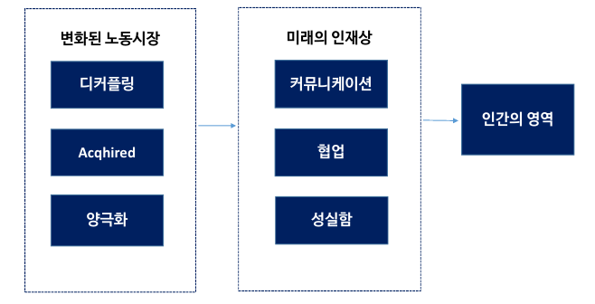
Ⅲ. 미래의 인재상

Slide 21
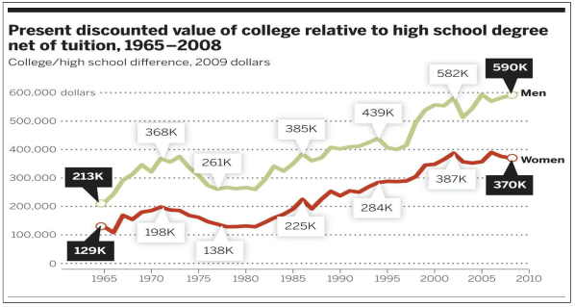
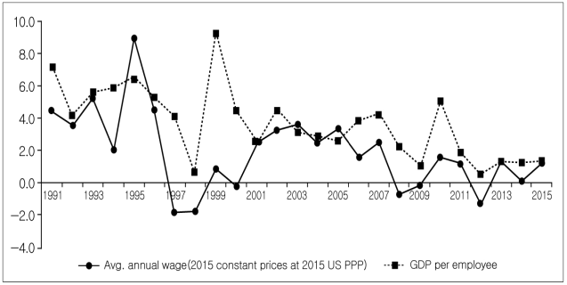
디커플링-생산성과 고용의 괴리
Ⅲ. 미래의 인재상
미국 성별 대졸/고졸 임금격차 추이
한국 임금과 생산성 증가율 추이
자료: David Autor(2014), “Skill, education, and the rise of earnings inequality among the other 99 percent”, Science Vol. 344(6186), pp.843~851.
자료: OECD Productivity Statistics

Slide 22
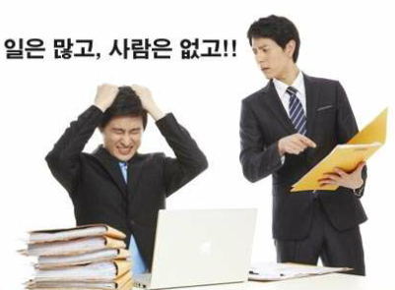
Acqhired - 인재 확보 전쟁
Ⅲ. 미래의 인재상
글로벌 혁신 기업들의 인재 확보 전쟁
Acquisition 과 hire 의 합성어인 Acqhired : 고용률은 부진하지만 인재에 대한 요구는 증가
당신은 구글에서 일할 만큼 똑똑한가 ?
시계 바늘은 하루에 몇 번이나 겹쳐질까?
자동차가 20분 동안 특정 교차로를 지나갈 가능성이 90%일대, 자동차가 5분 동안 이 교차로를 지나갈 가능성은?
대학생이 갖춰야 할 능력은 영어와 Excel 이다.
- 2018년 11월 모 법무법인 대표

Slide 23
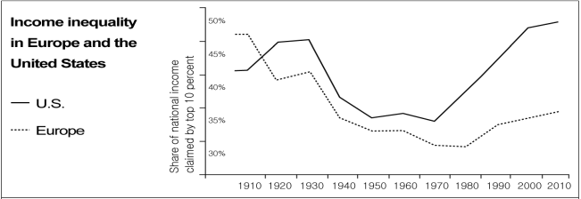
양극화 현상
Ⅲ. 미래의 인재상
중산층의 몰락 (Average is over)
미국
지난 10년간 학사 학위 소지자의 평균소득은 8% 하락
전문대 소지자의 평균 소득은 10% 하락
석사 학위 소지자(MBA 제외)는 7% 하락
상대적으로 박사학위 소지자의 평균소득은 5% 상승 증가
한국
대기업근로자 임금이 3.9% 상승 할 때 중소기업 근로자임금은 3.4% 상승
단, 대기업 대비 중소기업의 임금 비율은 80%에서 60%로 차이 심화?
지속적인 재교육과 변화적응의 중요성
자료: David Rotman(2014)

Slide 24
평균 지능으로 살아남기
Ⅲ. 미래의 인재상
“천재적인 기계”와 함께 일하며 평균 지능으로 살아남기
평생교육 / 재교육
성실함 : global chess, 불확실성의 시대, 직원의 영향력이 더 극대화 되는 시대에 성실함의 가치는 더욱 중요
일반적인 관리와 협동 능력 : 일을 분배하고 모니터링하고 규정을 준수하는 능력. 자율성
Liberal Art의 중요함
커뮤니케이션과 협업의 시대
Bruce Weinber와 Benjamin Jones 의 연구
1900 – 2008년까지 물리/화학/의학 부문에서 노벨상을 받은 525명의 분석
세월이 지날수록 연구자들이 노벨상으로 공로를 인정받는 평균 연령이 높아짐
한 사람의 평범한 이해 수준을 넘어서는 과학
자료의 입수는 점점 용이해짐
지능형 기계의 성능도 향상됨
중국과 인도 등에서 과학 연구자의 수 증가
커뮤니케이션과 협업으로 혁신적 연구성과를 내야 함

Slide 25
강력한 인간의 영역
Ⅲ. 미래의 인재상
창의성
일자리별 직무 형태
반복되는 노동 67%
창조적인 작업 4%
재미있는 놀이 29%
크리에이터(Creater)
스마트 기기를 활용하여 새로운 컨텐츠를 제작해 내는 사람
유튜브 크리에이터 • 게임 크리에이터 • 레고 크리에이터
감성
여전히 부족한 인공지능과 기계의 능력
인간 고유의 영역 : 감성적 상호작용

Slide 26
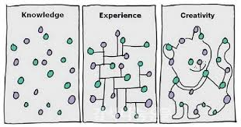
강력한 인간의 영역
Ⅲ. 미래의 인재상
창조는 경험의 연결이다.

Slide 27
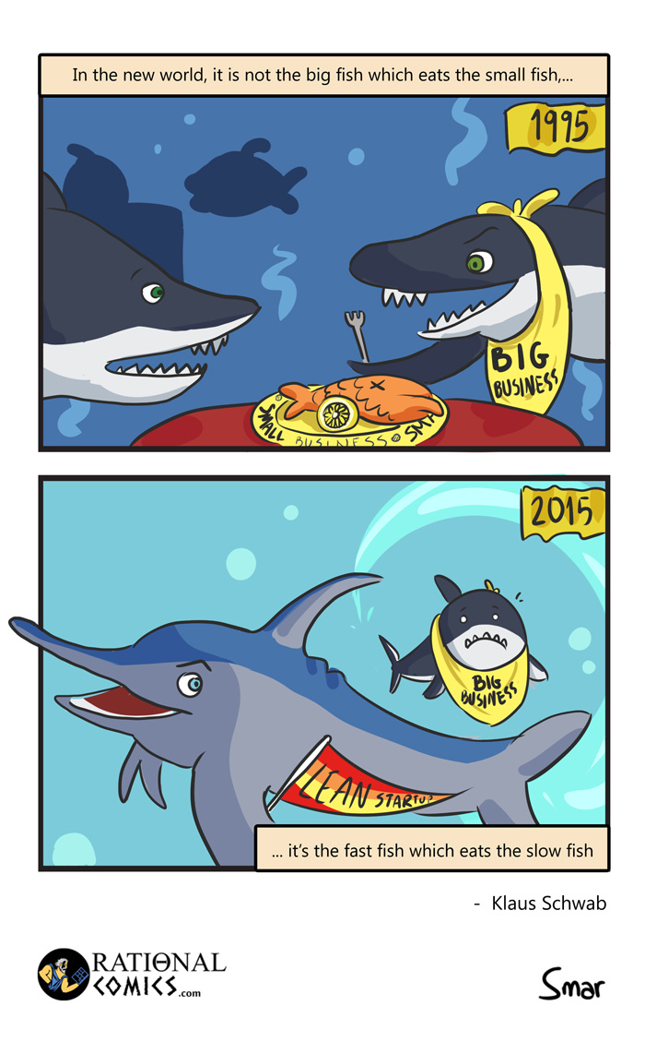
Ⅳ. Python 설치
별도의 한글 파일로 설명

